Slide 1

INFORME PQRS III TRIMESTRE 2019

Slide 2

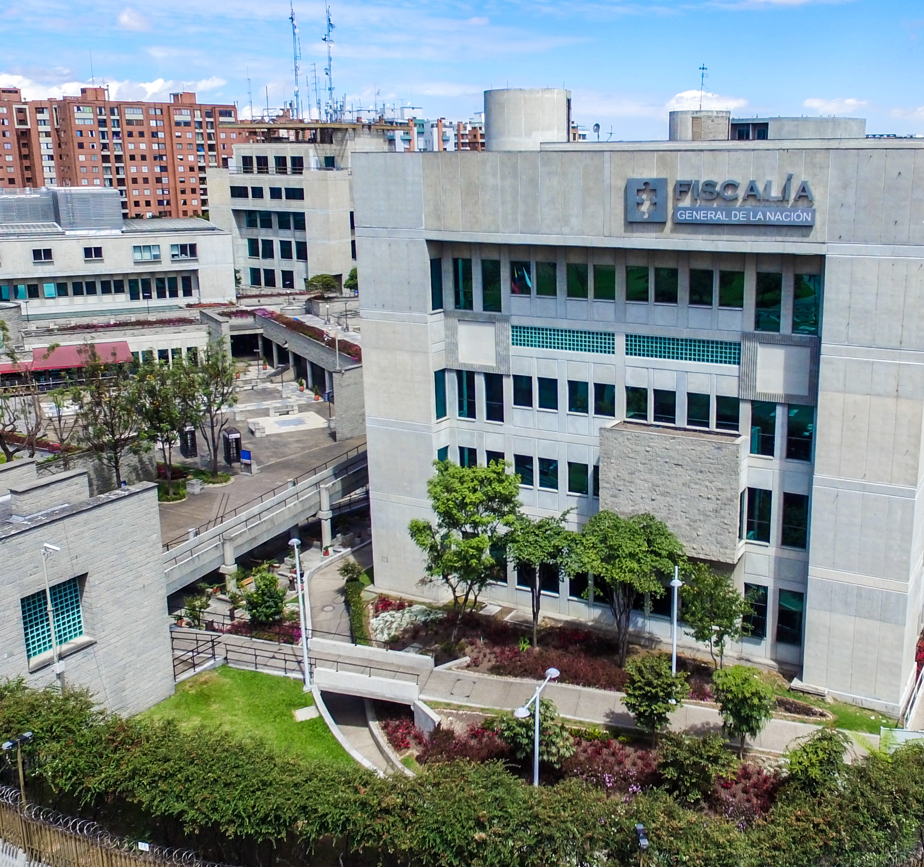
INFORME PQRS III TRIMESTRE 2019

Slide 3

Resultados Generales III trimestre 2019 Vs. II trimestre 2019
INTRODUCCIÓN
La Fiscalía General de la Nación, presenta el informe consolidado de las peticiones, quejas, reclamos y sugerencias recibidas y atendidas por las Direcciones Seccionales y dependencias del Nivel Central correspondientes al periodo comprendido entre el 1 de Julio al 30 de Septiembre de 2019, a través de los diferentes canales de recepción que la entidad ha dispuesto para tal fin.
Este informe tiene como finalidad establecer la variación de PQRS recibidas en el periodo, comportamiento de los canales de ingreso, tiempo promedio de respuesta e identificar oportunidades de mejora.

Slide 4
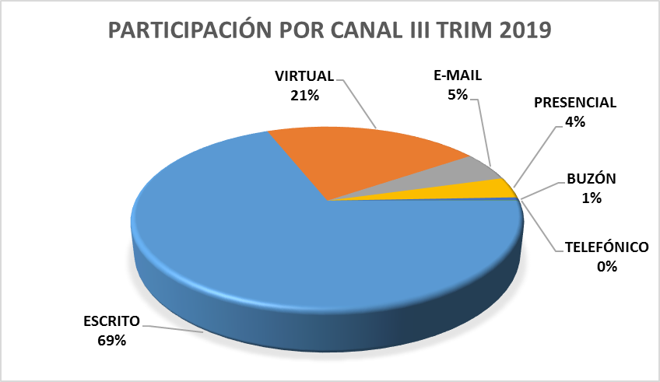
Resultados Generales III trimestre 2019 Vs. II trimestre 2019
La cantidad de derechos de petición, quejas, reclamos y sugerencias recibidos por la Fiscalía General de la Nación en el tercer trimestre de 2019, aumento en un 26% respecto al segundo trimestre. Teniendo en cuenta que de 21.122 PQRS recibidas en el segundo trimestre, se pasó a recibir 26.644 en el tercer trimestre; es decir, se recibieron 5.522 PQRS más en comparación con el segundo trimestre del año.

Slide 5
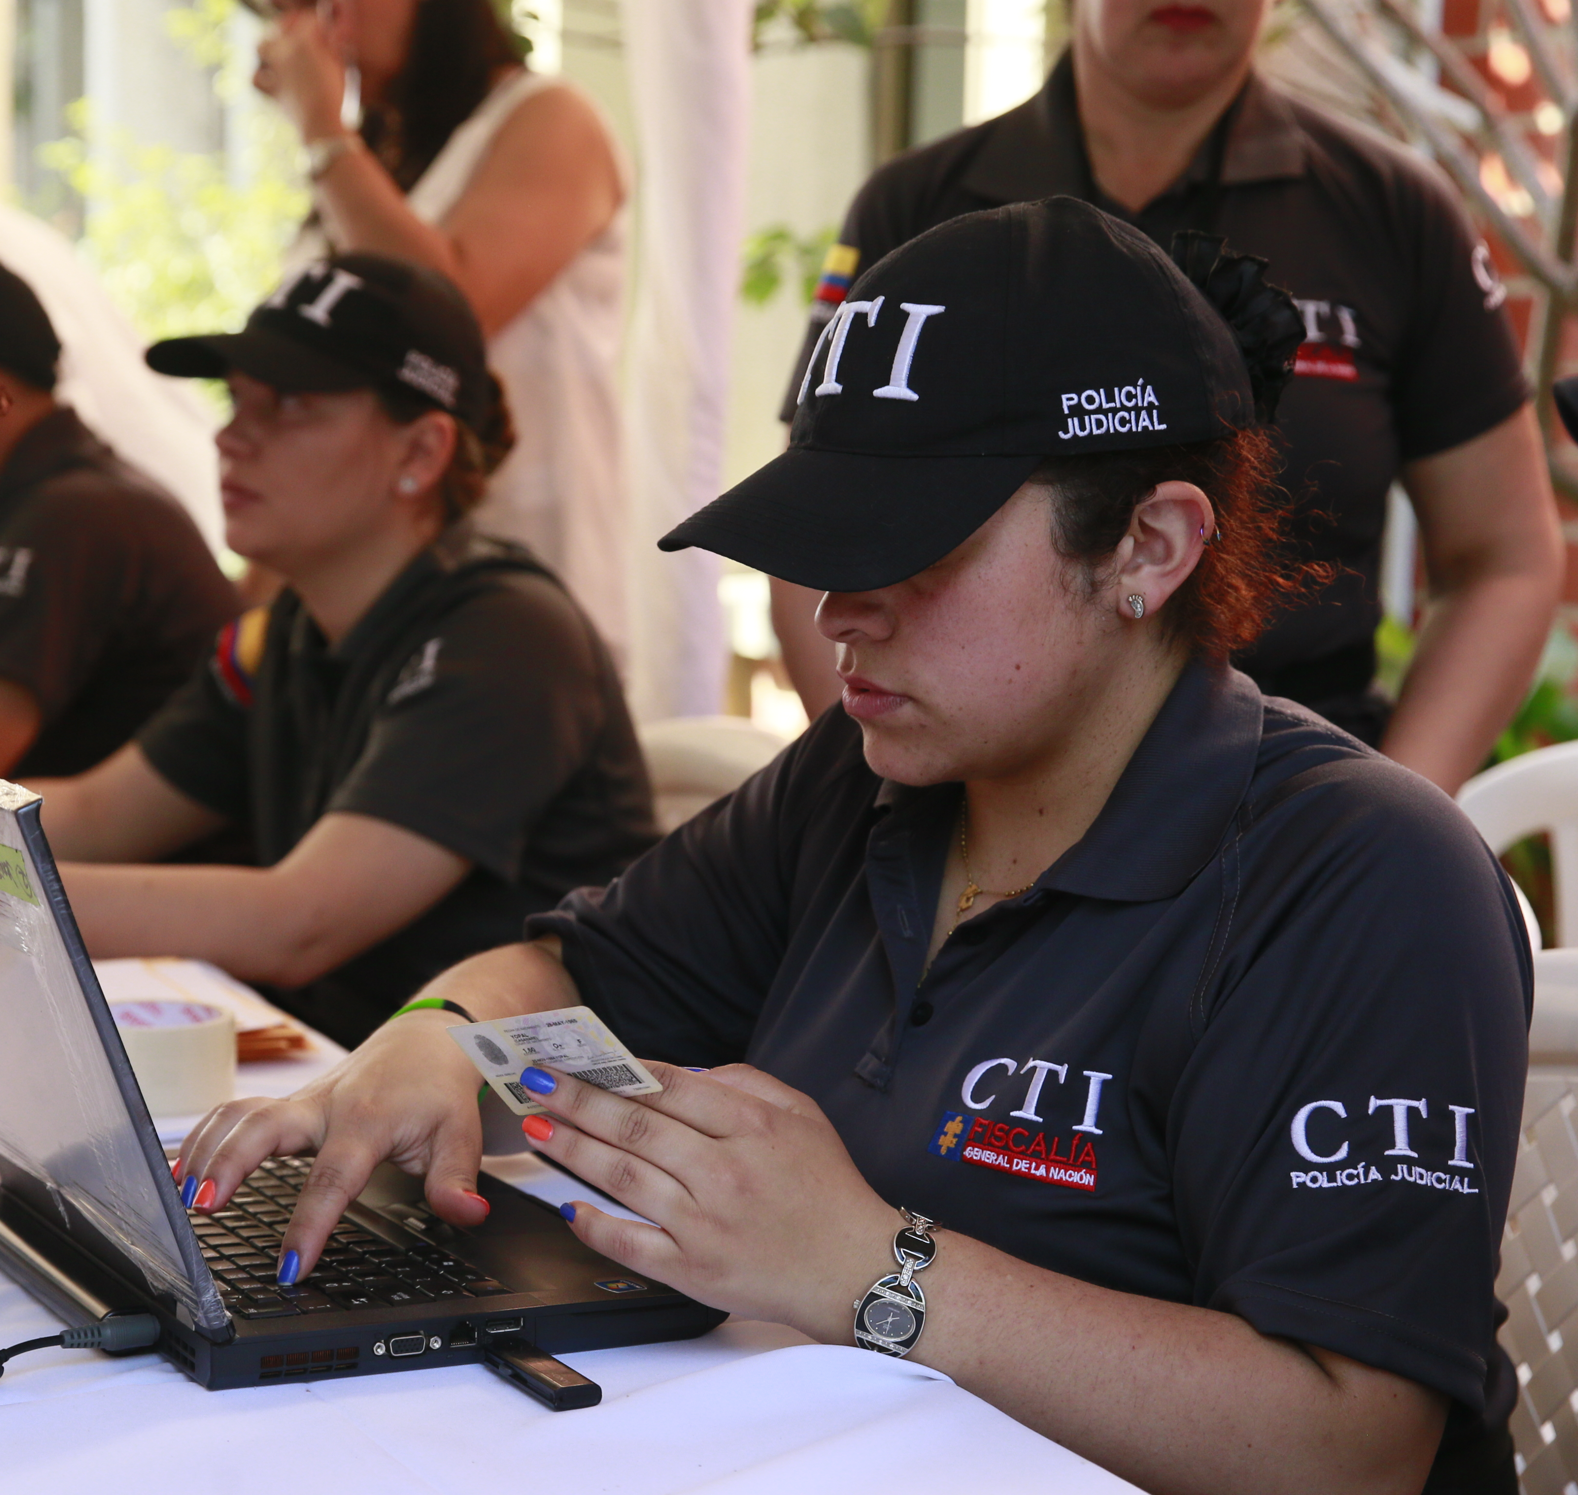
DERECHOS DE PETICIÓN

Slide 6
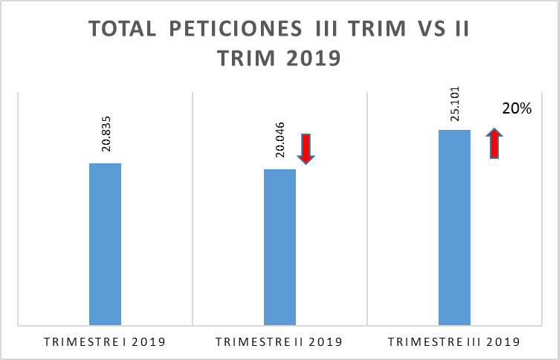
Cantidad derechos de petición III trimestre
vs II trimestre 2019
La cantidad de derechos de petición allegados en el tercer trimestre de 2019 tuvo un aumento de 20% respecto al segundo trimestre del año, representando en 5.055 peticiones más.

Slide 7
Cantidad derechos de petición III trimestre 2019
Direcciones Nacionales que reportaron mayor número de peticiones
Direcciones Seccionales que reportaron mayor número de peticiones

Slide 8
Causas de las peticiones III trimestre 2019
El motivo por el que más ingresaron peticiones a la entidad fue “SOLICITUD DE INFORMACIÓN” con el 54%, seguido por “SOLICITUD DE CERTIFICACIÓN” con el 14%, “ COPIA DE DOCUMENTOS” 7%, y “PRESTACIÓN DE UN SERVICIO 4%”. Causas que se han mantenido en porcentajes similares en comparación con los reportes obtenidos en el trimestre anterior.

Slide 9
QUEJAS

Slide 10
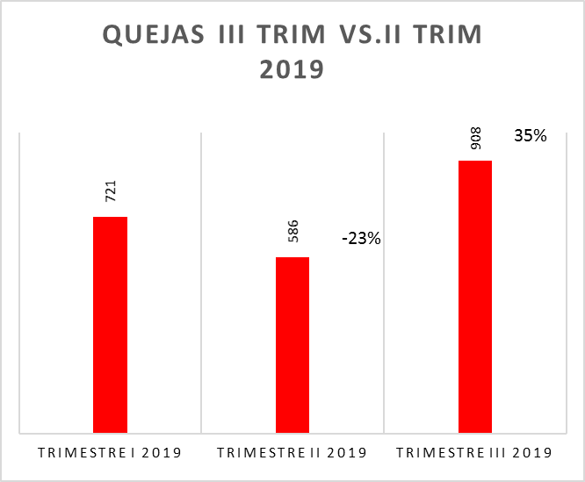
Cantidad de quejas III trimestre
vs II trimestre 2019
De acuerdo con el análisis realizado durante el III trimestre del año en curso, respecto a las quejas recibidas en el II trimestre, fue posible evidenciar un aumento del 35%, teniendo en cuenta que en el II trimestre se recibieron 586 quejas en comparación con las 908 quejas recibidas en el III trimestre.

Slide 11
Cantidad de quejas III trimestre 2019
Direcciones Seccionales que reportaron mayor número de quejas
Direcciones Nacionales que reportaron mayor número de quejas

Slide 12
Causas de las quejas III trimestre 2019
La causa mas frecuente de quejas durante el III trimestre del año 2019, fue: “Incumplimiento de Tareas o Funciones” con 386 solicitudes de este tipo, representado en un 43% del total de quejas recibidas durante el trimestre, seguido de “Trato Irrespetuoso o Descortés” con 106 quejas, representado en un 12%.

Slide 13
RECLAMOS

Slide 14
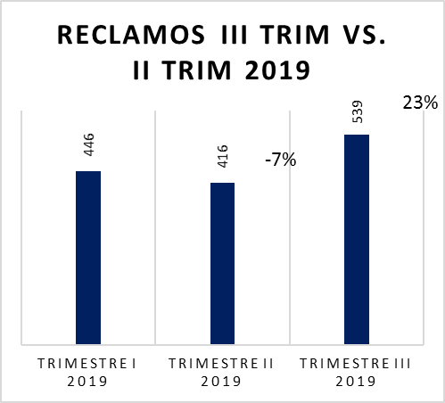
Cantidad de reclamos III trimestre 2019 vs II trimestre 2018
De acuerdo con la gráfica, fue posible evidenciar un aumento en el ingreso de reclamos durante el III trimestre del año 2019, teniendo en cuenta que durante el III trimestre, fueron recibidos 539 reclamos, en comparación con el II trimestre donde se recibieron 416, es decir 123 reclamos más representando un aumento de 23%.

Slide 15
Cantidad reclamos III trimestre 2019
Direcciones Seccionales que reportaron mayor número de reclamos
Direcciones Nacionales que reportaron mayor número de reclamos

Slide 16
Causas de los reclamos III trimestre 2019
La causa mas frecuente de los reclamos es “Falta de respuesta a las solicitudes” con 215, representado en un 40% del total de reclamos recibidos durante el III trimestre, seguido de “Inactividad Procesal” con 195 reclamos representado en un 36%.

Slide 17
SUGERENCIAS

Slide 18
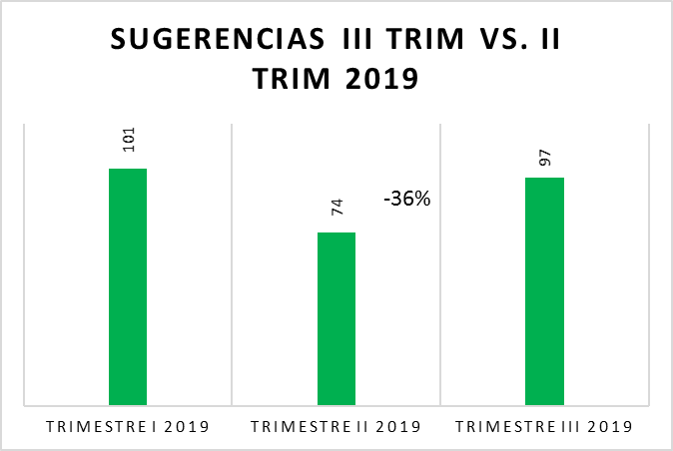

Cantidad de sugerencias III trimestre vs II trimestre 2019
Como se puede apreciar en la gráfica y en la tabla, el número de sugerencias recibidas en la Fiscalía General de la Nación durante el III trimestre del año 2019, aumento 24% en comparación con el II trimestre del año, en donde fueron reportadas 74 sugerencias, es decir se recibieron 23 sugerencias mas que en el trimestre inmediatamente anterior.

Slide 19
Causas de Ias sugerencias II trimestre 2019
Dentro de las causas que más motivaron las sugerencias se encuentra en primer lugar la tipificación de “Incrementar la cantidad de personal para la atención”, siendo la causa con mayor entrada, representada en un 39% del total de este tipo de solicitudes, lo que demuestra que los usuarios están activamente participando para la mejora del servicio.
Otro de los motivos que mas se presento fue el de “Mejoras a infraestructura” con un porcentaje del 8%, seguido de “Atención preferencial por condición especial”, con una representación del 1%. del total de sugerencias allegadas a la Fiscalía.

Slide 20
CANALES DE INGRESO

Slide 21
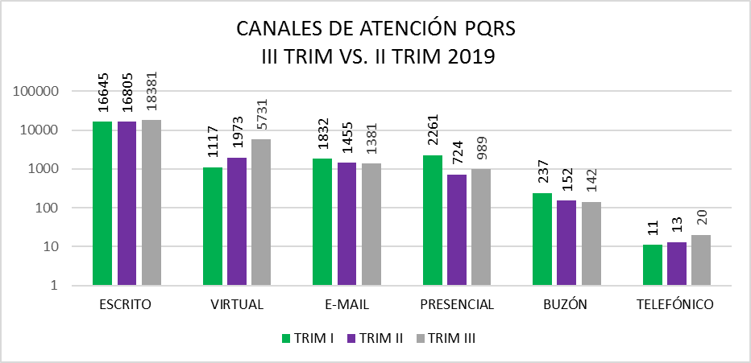
Canales de ingreso de las PQRS II trimestre vs I trimestre 2019
De acuerdo a los datos obtenidos, se puede observar un aumento general en el ingreso de PQRS durante el III trimestre respecto del trimestre anterior, existiendo como principal canal de ingreso para las PQRS, el escrito con 18.381 peticiones, quejas, reclamos y sugerencias, seguido del canal virtual 5.731, correo electrónico 1.381, presencial 989 y finalmente los menos utilizados buzón de sugerencias con 142 y telefónico con 20.
Vale la pena mencionar que en comparación con el trimestre anterior, hubo un aumento en las PQRS que ingresaron a través de los canales presencial y virtual.

Slide 22
Tiempo promedio de respuesta por modalidad de solicitud
Para el III trimestre de 2019, se concluye que las peticiones, quejas y reclamos son atendidos en un término no mayor a 4 días cumpliendo de esta manera los tiempos promedio de repuesta establecidos en la Ley 1755 de 2015.

Slide 23
ACCESO A LA INFORMACIÓN PÚBLICA

Slide 24
Acceso a la Información Pública
De conformidad a lo establecido en la Ley 1712 de 2014, «Por medio de la cual se crea la Ley de Transparencia y del Derecho de Acceso a la Información Pública Nacional y se dictan otras disposiciones» en el III trimestre de 2019 se negó el acceso a la información por tener carácter de reserva legal a un total de 429 peticiones.
Respecto a las solicitudes sobre las cuales la Fiscalía General de la Nación no tiene competencia, se evidencio que durante el III trimestre de 2019, se realizó traslado a otras entidades de 291 solicitudes.
NEGADAS | JULIO | AGOSTO | SEPTIEMBRE | TOTAL TRIM III
SOLICITUDES NEGADAS POR RESERVA LEGAL | 107 | 155 | 167 | 429
TRASLADOS | JULIO | AGOSTO | SEPTIEMBRE | TOTAL TRIM III
PQS TRASLADAS A OTRAS ENTIDADES | 87 | 117 | 87 | 291

Slide 25
Proyección de acciones de mejora

Slide 26
Proyección de acciones de mejora
1. Se continuará realizando asesoría y orientación a las Direcciones Seccionales y dependencias de Nivel Central, sobre los lineamientos para el tramite de PQRS, recabando en:
Cumplimiento de términos legales según tipo de solicitud.
Tratamiento de situaciones especiales en la gestión de PQRS contempladas en la ley, tales como peticiones reiterativas, incompletas, oscuras o irrespetuosas.
Aplicabilidad de la ley de Protección de Datos Personales.

